Slide 1
GESTIONE INFERMIERISTICA DEL PAZIENTE AFFETTO DA OBESITA’: linee guida e best practice
ANGELA SACCO
INFERMIERA CASE MANAGER ,
TEAM CHIRURGIA BARIATRICA
RIMINI

Slide 2


COMPRENDERE L’OBESITA’
L’obesità è una complessa patologia cronica a eziologia multifattoriale.
Squilibrio tra l’introito calorico, ossia l’assunzione di cibo, e la spesa energetica messa in atto dal metabolismo basale, dall’attività fisica e dalla termoregolazione.
Può portare a numerose complicanze cardiovascolari, metaboliche, respiratorie e ortopediche.
L’organizzazione mondiale della sanità (OMS) la definisce come ‘’accumulo di grasso anormale o eccessivo che presenta un rischio per la salute’’.
Colpisce varie fasce di età e vari gruppi socioeconomici.
Con l'approvazione del Ddl 1483 ('legge Pella'), dal primo ottobre l'Italia è il primo Paese al mondo a riconoscere per legge l'obesità come malattia cronica, progressiva e recidivante.

Slide 3

CHI E’ IL PAZIENTE OBESO? Impariamo a conoscerlo
Paziente COMPLESSO
DIVERSO DA TUTTI GLI ALTRI
STIGMA E PREGIUDIZI
FRAGILE
STORIA COMPLICATA
PORTATORE DI VARIE PATOLOGIE

Slide 4
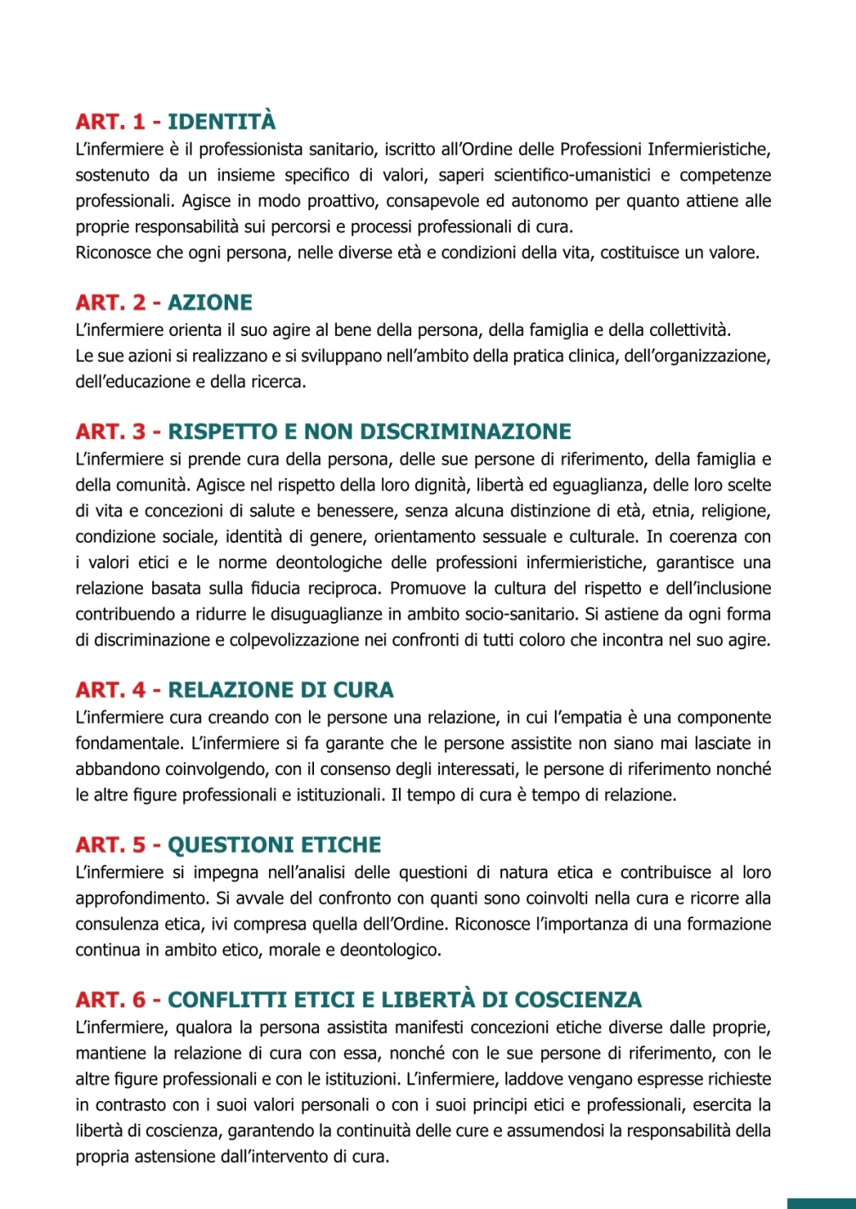

IL RUOLO DELL’INFERMIERE
ART.1 Riconosce che OGNI PERSONA COSTITUISCE UN VALORE
ART.2 Le sue azioni si realizzano e si sviluppano nell’ambito della PRATICA CLINICA, DELL’ORGANIZZAZIONE, DELL’EDUCAZIONE E DELLA RICERCA.
ART.3 L’infermiere si PRENDE CURA DELLA PERSONA…
…FIDUCIA reciproca…
…contribuendo a RIDURRE LE DISUGUAGLIANZE…
ART.4 EMPATIA è UNA COMPONENTE FONDAMENTALE
…MAI LASCIATE IN ABBANDONO…
ART.5 Formazione continua in ambito etico, morale e deontologico

Slide 5

LA GESTIONE INFERMIERISTICA DEL PAZIENTE OBESO
APPROCCIO MULTIDISCIPLINARE
CENTRATO SUL PAZIENTE
FINALIZZATO AL MIGLIORAMENTO DELLA QUALITA’ DELLA VITA,
SULLA PREVENZIONE DELLE COMPLICANZE E
SUL SUPPORTO NEL PERCORSO DI PERDITA DI PESO.

Slide 6

… PRIMA DI INIZIARE
FORMAZIONE SPECIALISTICA
Competenze specifiche, addestramenti mirati e continui aggiornamenti
Sensibilità alla tipologia di paziente
Comunicazione non stigmatizzazione
ATTREZZATURE ED AMBIENTI ADEGUATI
La struttura deve essere pronta ad accogliere i pazienti: letti bariatrici,sollevatori meccanici, materassi antidecubito adeguati, spazi che permettono il movimento con sicurezza del paziente e operatori.

Slide 7
La gestione infermieristica prevede: BEST PRACTICE
 | Titolo | Azioni infermieristiche | Obiettivo
1. | Valutazione iniziale completa del paziente | Anamnesi infermieristica dettagliata e raccolta dati su: peso altezza,patologie correlate, Scale di mobilità ed autonomia | Raccogliere dati clinici accurati per pianificare interventi personalizzati. Identificare precocemente rischi e comorbidità
2. | Preparazione pre operatoria del paziente | Valutazione delle aspettative del paziente, educazione e supporto | Una efficiente informazione e comunicazione con il paziente riduce tasso di insoddisfazione e insuccesso
3. | Monitoraggio post operatorio e gestione delle complicanze | Protocolli ERAS: Mobilizzazione precoce Riduzione del digiuno, gestione del dolore, somministrazione precoce di liquidi Monitoraggio pv, ferite chirurgiche, drenaggi | Garantire recupero sicuro e prevenire eventi avversi

Slide 8
… | Titolo | Azioni infermieristiche | Obiettivo
4. | Supporto psicologico e comunicazione | Collaborazione con psicologi/psicoterapeuti Educare il paziente sull’autogestione della propria salute, le aspettative, la gestione di terapie. Evitare atteggiamenti giudicanti, linguaggio chiaro e rispettoso. Promuovere fiducia e collaborazione. | Promuovere fiducia e collaborazione. Contrastare stigma e discriminazione
5. | Gestione nutrizionale post operatoria ed educazione | Educare il paziente in aiuto con il nutrizionista riguardo la dieta post.op, l’assunzione di integratori spiegandone l’importanza | Educare il paziente cercando di stimolare l’autogestione di dieta e trattamento farmacologico
6. | Follow up a lungo termine e supporto comportamentale | Monitoraggio periodico Educazione del paziente continua per il nuovo stile di vita Verifica dell’aderenza al percorso Individuare precocemente problemi | Mantenere alto un buon livello di partecipazione attiva del paziente nel suo percorso di cura Favorire l’autogestione della salute
7. | Comunicazione e team work | Collaborare con un team interdisciplinare Comunicare con il paziente, famiglia ed eventuale caregiver Documentazione accurata e comunicazione efficace con i colleghi | Lavorare in sicurezza e in gruppo permettono una gestione più completa e aumentano la compliance del paziente al trattamento terapeutico

Slide 9

COMPETENZE TRASVERSALI (soft e hard skills)
Soft skills:
Comunicazione empatica e non giudicante
Teamwork multidisciplinare
Problem solving in situazioni complesse
Gestione dello stress
Adattabilità
Hard skills:
Uso presidi bariatrici
Monitoraggio clinico avanzato
Tecniche di medicazione e gestione drenaggi in pazienti obesi
Applicazione protolli ERAS
Educazione nutrizionale e follow.up infermieristico strutturato

Slide 10

La gestione infermieristica del paziente obeso richiede un approccio multidimensionale:
valutazione clinica accurata, sicurezza e confort, prevenzione delle complicanze,
ma anche rispetto della dignità e coinvolgimento attivo della persona.
L’infermiere che assiste il paziente bariatrico deve combinare competenze tecniche, comunicative ed organizzative, lavorando all’interno di un team multidisciplinare.
L’obiettivo non è solo gestire il rischio clinico, ma favorire autonomia, dignità e sicurezza del paziente durante tutto il percorso assistenziale, riconoscendo in esso unicità e complessità.

Slide 11

Principali linee guida / documenti utili
- Linee guida della Sicob società italiana di chirurgia dell’obesità e delle malattie metaboliche La terapia chirurgica dell’obesità e delle complicanze associate. Sicob
- Nuova Linea Guida ISS-SIO (Istituto Superiore di Sanità / Società Italiana dell’Obesità) per diagnosi e terapia dell’obesità negli adulti.
- Linee guida ministeriali per la prevenzione e contrasto del sovrappeso e dell’obesità Ministero della Salute
- Linee guida italiane per sovrappeso, obesità e comorbidità metaboliche resistenti al trattamento comportamentale (SIO / ISS)
- Linee guida riabilitative Auxologico
- OMS – World Health Organization: Obesity Guidelines
- EASO – Key Obesity Management Principles, Pratical Recommendations for the Medical Management of Post Bariatric Surgery Patients
- Ministero della Salute (Italia) – Piano nazionale sulla prevenzione dell’obesità
- Linee guida infermieristiche per la gestione del paziente obeso – FNOPI
- NICE Guidelines (UK) – Obesity management in adults
- ASMBS Clinicasl Practice Guidelines
- AORN Bariatric Patient Toolkit
- ANA Position Statement in Obesity

Slide 12

Grazie

